Slide 1

INTERKONEKSI SYSTEM INSTRUMENTASI
Dosen : Ahmad Radhy, S.Si., M.Si.
"Interkoneksi DHT22 dan Hall Effect Sensor dalam Sistem Instrumentasi Berbasis Mikrokontroler"
Disusun Oleh:
Muhammad Yusron Maskur (2042231030)
Rahmat (2042231050)
Agus Wedi (2042231066)

Slide 2



LATAR BELAKANG
Indonesia sebagai salah satu penghasil kopi terbesar dunia menghadapi tantangan dalam menjaga mutu kopi, terutama pada tahap fermentasi pasca panen yang sangat dipengaruhi oleh suhu dan kelembaban. Banyak petani skala kecil masih menggunakan metode konvensional tanpa pemantauan akurat, sehingga kualitas kopi menjadi tidak konsisten. Untuk mengatasi hal ini, dibutuhkan sistem monitoring otomatis berbasis sensor industri yang mampu memantau suhu dan kelembaban secara real-time, menyimpan data, dan memberi peringatan saat terjadi penyimpangan. Solusi ini bertujuan membantu petani meningkatkan mutu fermentasi kopi secara konsisten dan kompetitif.

Slide 3

RUMUSAN MASALAH
Bagaimana cara memantau dan mengendalikan suhu serta kelembaban secara akurat selama proses fermentasi kopi agar kualitas kopi tetap terjaga?
Mengapa petani kopi skala kecil dan menengah masih kesulitan dalam mengontrol kondisi fermentasi menggunakan metode konvensional?
Bagaimana sistem monitoring otomatis dapat membantu meningkatkan konsistensi mutu dan daya saing kopi Indonesia di pasar nasional maupun internasional?

Slide 4
TUJUAN PROYEK
Merancang dan membangun sistem monitoring otomatis berbasis sensor industri untuk memantau suhu dan kelembaban selama proses fermentasi kopi.
Menyediakan solusi teknologi yang mudah dioperasikan oleh petani, khususnya petani kopi skala kecil dan menengah.
Memungkinkan pemantauan kondisi fermentasi secara real-time dan kontinu, serta memberikan peringatan otomatis jika terjadi penyimpangan parameter.

Slide 5
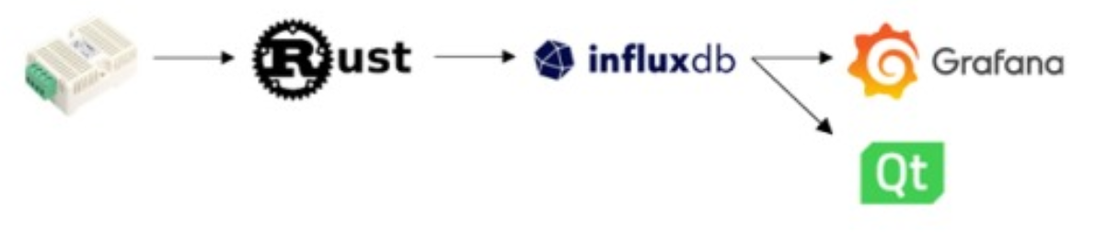
DESAIN ARSITEKTUR SISTEM

Slide 6
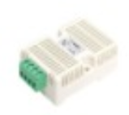

Sensor: SHT20
Sensor ini digunakan untuk mengukur suhu dan kelembaban secara real-time. SHT20 berkomunikasi melalui protokol I2C, namun dalam sistem ini diasumsikan data tersebut diakses melalui Modbus RTU menggunakan microcontroller atau converter (misalnya STM32 atau ESP32 sebagai gateway Modbus).
Modbus Client (Rust):
Aplikasi client ditulis dalam bahasa Rust untuk membaca data dari sensor melalui protokol Modbus RTU/ASCII/TCP. Client ini berfungsi untuk mem-polling data suhu dan kelembaban secara berkala.

Slide 7

TCP Server (Rust):
Server TCP lokal dibangun menggunakan Rust untuk menerima data dari client Modbus dan mengelolanya. Server ini juga bertanggung jawab melakukan parsing, formatting, dan forwarding data ke database.
InfluxDB:
InfluxDB digunakan sebagai time-series database untuk menyimpan data suhu dan kelembaban. Cocok untuk data sensor karena mendukung query waktu dan performa tinggi.

Slide 8


Grafana:
Grafana digunakan untuk menampilkan visualisasi data real-time dan historis. Dashboard dapat dikustomisasi untuk menampilkan suhu, kelembaban, serta alarm jika melewati ambang batas.
Qt:
Dalam sistem ini, Qt digunakan untuk membuat aplikasi lokal yang juga mengambil data dari InfluxDB, memberi alternatif antarmuka selain berbasis web (seperti Grafana).

Slide 9
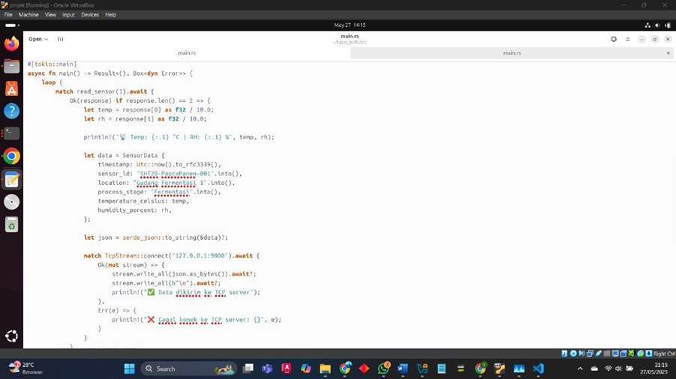
IMPLEMENTASI KODE PROGAM
1. Kode Rust Modbus Client

Slide 10
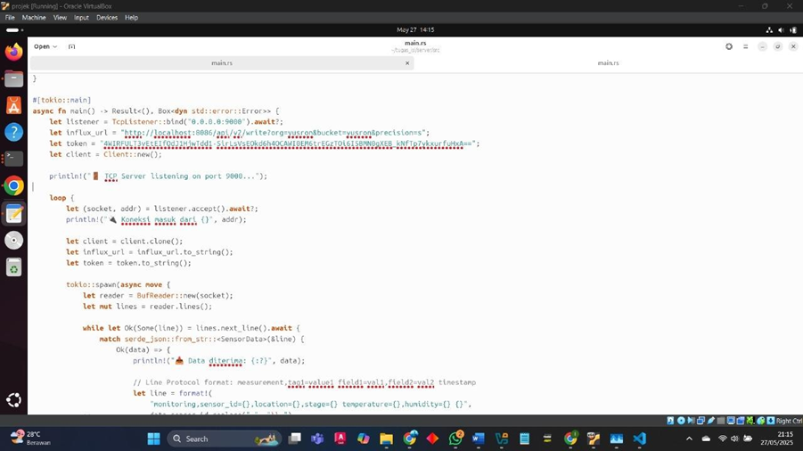
IMPLEMENTASI KODE PROGAM
2. Kode Rust TCP Server

Slide 11
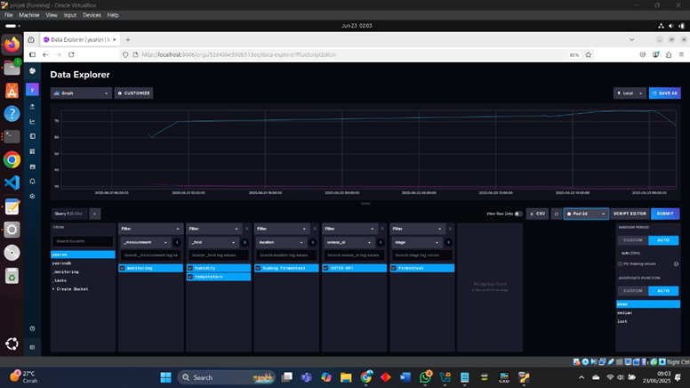
IMPLEMENTASI KODE PROGAM
3. Konfigurasi InfluxDB dan Integrasi

Slide 12
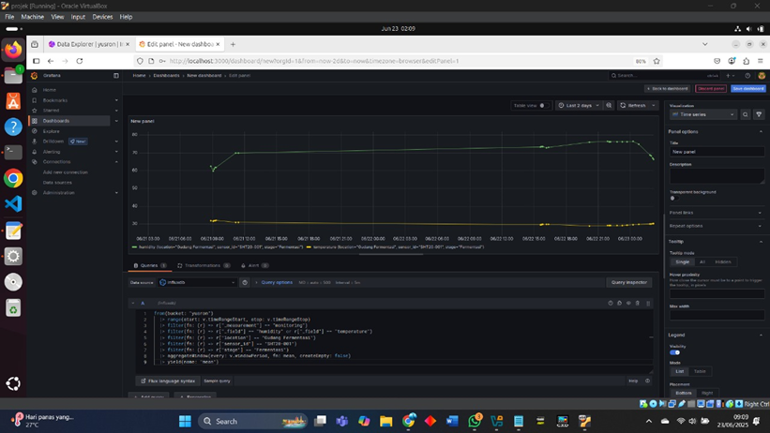
IMPLEMENTASI KODE PROGAM
4. Dashboard Grafana

Slide 13
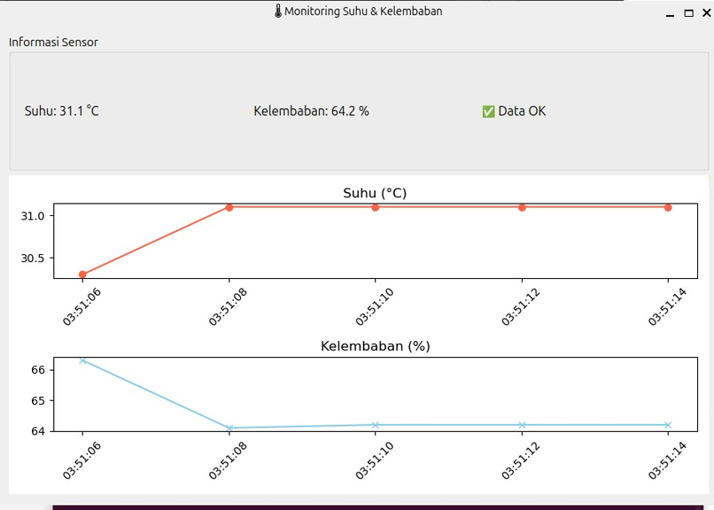
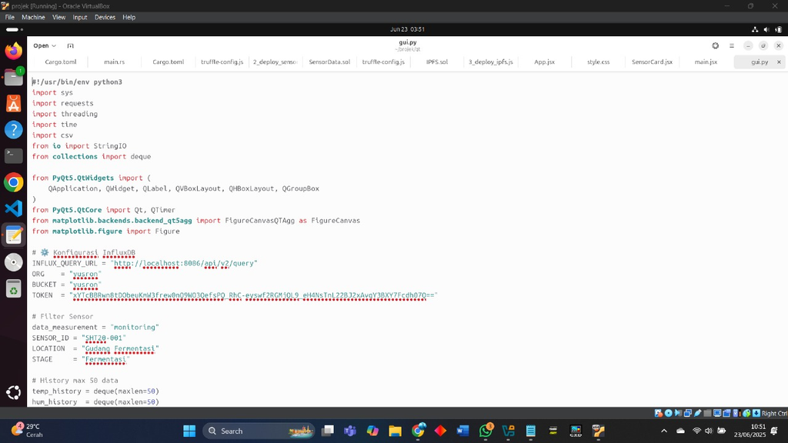
IMPLEMENTASI KODE PROGAM
5. Dashboard QT

Slide 14
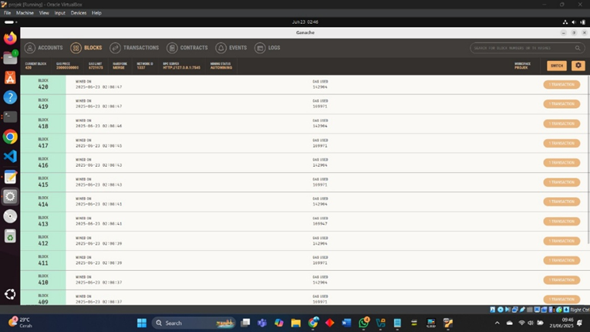
IMPLEMENTASI KODE PROGAM
6. Blockchain

Slide 15
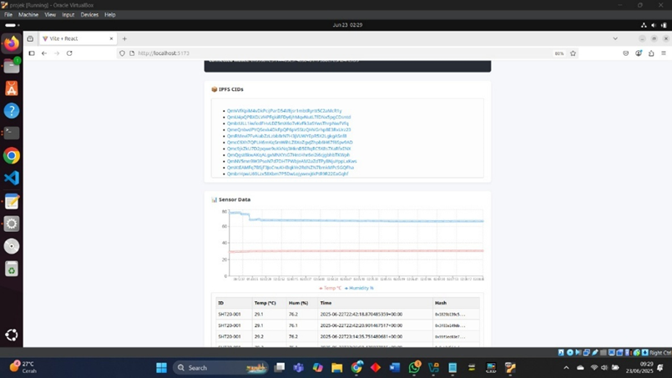
IMPLEMENTASI KODE PROGAM
7. Web3

Slide 16
KESIMPULAN
Proses fermentasi whey dengan penambahan kedelai bubuk sangat dipengaruhi oleh kestabilan suhu dan kelembaban. Pengendalian parameter-parameter ini secara tepat dapat menjaga kualitas produk akhir secara optimal. Produsen skala kecil sering menghadapi tantangan dalam memantau kondisi fermentasi secara real-time, yang umumnya disebabkan oleh keterbatasan alat, biaya operasional, dan minimnya pengetahuan teknis. Untuk mengatasi kendala tersebut, penerapan sistem monitoring berbasis teknologi terkini seperti IoT dan sensor digital menjadi solusi yang efektif dan efisien. Sistem ini memungkinkan pemantauan suhu dan kelembaban secara real-time, meningkatkan kualitas, konsistensi, serta efisiensi proses produksi fermentasi whey.

Slide 17
SARAN
Untuk menjaga kualitas dan efisiensi proses fermentasi whey dengan penambahan kedelai bubuk, disarankan agar produsen mulai menerapkan sistem monitoring suhu dan kelembaban berbasis teknologi terkini seperti IoT dan sensor digital. Sistem ini tidak hanya memungkinkan pemantauan kondisi fermentasi secara real-time, tetapi juga dapat membantu mengurangi potensi kesalahan akibat pengukuran manual. Agar teknologi ini dapat diadopsi oleh produsen skala kecil, perlu adanya pelatihan dan edukasi dasar mengenai pengoperasian dan perawatan alat monitoring yang sederhana dan terjangkau. Selain itu, kolaborasi antara produsen lokal, institusi pendidikan, dan pemerintah sangat penting untuk menghadirkan solusi yang tepat guna serta mendukung keberlanjutan pengembangan sistem. Evaluasi berkala terhadap kinerja sistem juga perlu dilakukan agar perangkat yang digunakan tetap akurat, dapat diandalkan, dan mampu mengikuti perkembangan kebutuhan produksi di masa depan

Slide 18
DAFTAR PUSTAKA
Putri Y. Aisyah & T. A. Syahputra. (2022). Design and Construction a Temperature and Humidity Control System for Soybean Fermentation Process Based on Internet of Things. Res Militaris, 12(5), Des 2022. Studi ini mendesain sistem kontrol suhu dan kelembaban menggunakan sensor DHT22 dan ESP32 dalam fermentasi kedelai berbasis IoT, menghasilkan percepatan proses fermentasi hingga 11,4 jam dibanding metode konvensional researchgate.net+6ijeepse.id+6sciencedirect.com+6resmilitaris.net.
Ismail Adeleke, Nnamdi Nwulu & Oluwafemi A. Adebo. (2023). Internet of Things (IoT) in the Food Fermentation Process: A Bibliometric Review. Journal of Food Process Engineering, 46(5), e14321. Artikel ini mengkaji literatur IoT dalam fermentasi makanan, dengan poin penting tentang pemantauan suhu dan kelembaban realtime, serta otomasi proses fermentasi researchgate.net.
Hülya Çakmak. (Mei 2025). Plant-Based Fermented Foods: General Concepts, Improvement of the Quality, Metabolites, and Health-Related Functions. Artikel ini memaparkan tren dan teknologi fermentasi modern (termasuk whey) untuk pangan nabati, termasuk pentingnya pengendalian parameter lingkungan researchgate.net.
Judy Rose Saguidon, Jeffrey Dellosa & Ronieto Mendoza. (Nov 2024). Internet‑of‑Things (IoT)‑Based Automated Temperature Monitoring and Control System for Enhanced Cacao Fermentation Quality. ICECIE 2024. Studi ini menampilkan sistem IoT dengan sensor DS18B20 dan kontroler Arduino, mencapai kestabilan suhu ±0,15 °C selama fermentasi cokelat — metodologi relevan sebagai model teknik kontrol suhu/kelembaban researchgate.net+1researchgate.net+1.
Sungkyul Research (Januari 2025). Cultivating Precision: Comparative Analysis of Sensor‑Based Yogurt Fermentation Monitoring Techniques. Artikel ini membandingkan berbagai sensor (termasuk suhu dan kelembaban) dalam fermentasi yogurt, memberikan wawasan pemilihan sensor akurat untuk sistem realtime

Slide 19
TERIMA KASIH

